Slide 1
Магнитное поле
Гинкель Ирина Юрьевна,
учитель физики

Slide 2
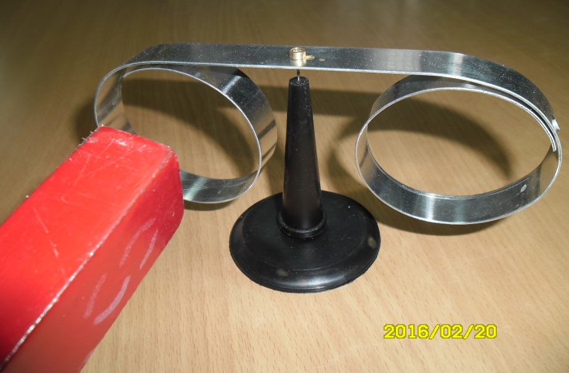
Знать физику – значит уметь решать задачи. Энрико Ферми

Slide 3
Разминка
Выполните тест из пяти вопросов.

Slide 4
1.Какими частицами создаётся магнитное поле?
А) Неподвижными
Б) Только положительно заряженными
В) Движущимися заряженными частицами, как положительными, так и отрицательными.

Slide 5
2.Сколько полюсов у постоянного магнита?
А) 1
Б) 2
В) 4

Slide 6
3. Назовите характеристику магнитного поля.
А) Сила тока
Б) Магнитная индукция
В) Напряжение

Slide 7
4.Назовите формулу силы , действующей со стороны магнитного поля на проводник с током.
А) F = mg
Б) F = pS
В) F = IBl sin α

Slide 8
5. В каких единицах измеряется магнитная индукция?
А) Тл
Б) В
В) Ом

Slide 9
Ответы
В
Б
Б
В
А

Slide 10
Аукцион
Какая информация о лотах вам известна?

Slide 11
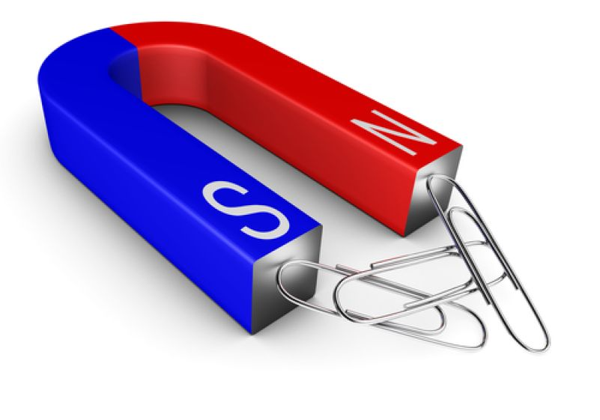
Лот № 1

Slide 12
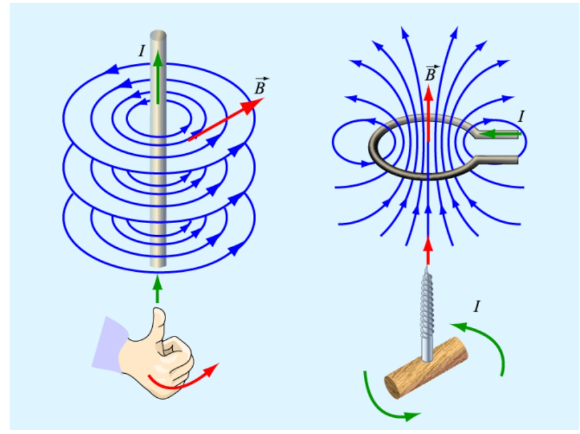
Лот № 2

Slide 13
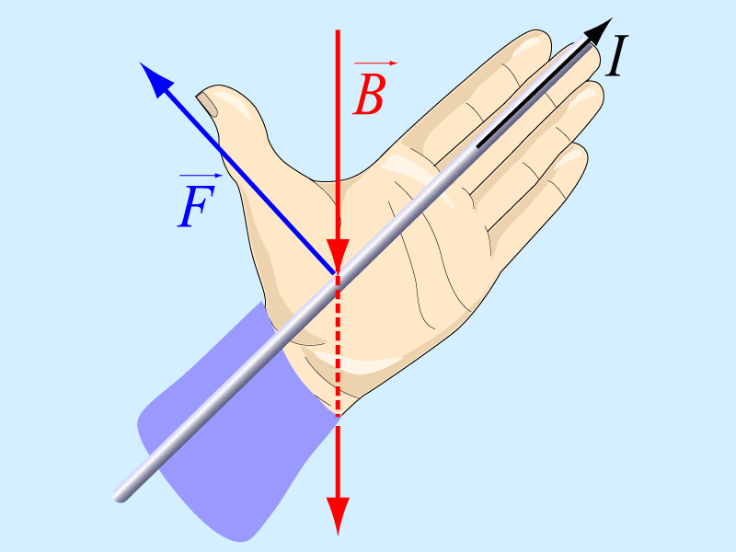
Лот № 3

Slide 14
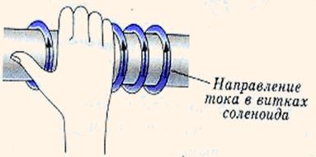
Лот № 4

Slide 15
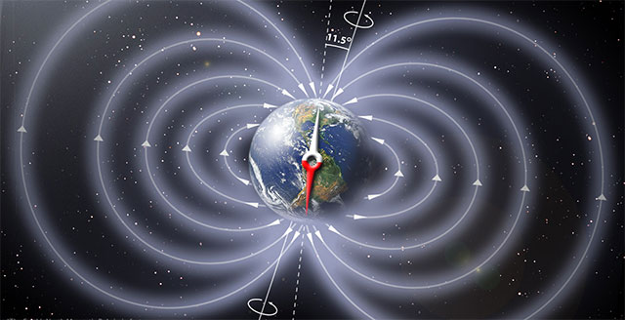
Лот № 5

Slide 16
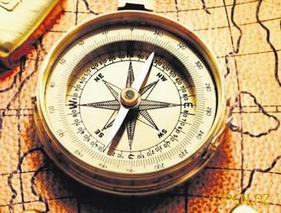
Лот № 6

Slide 17

Лот № 7

Slide 18
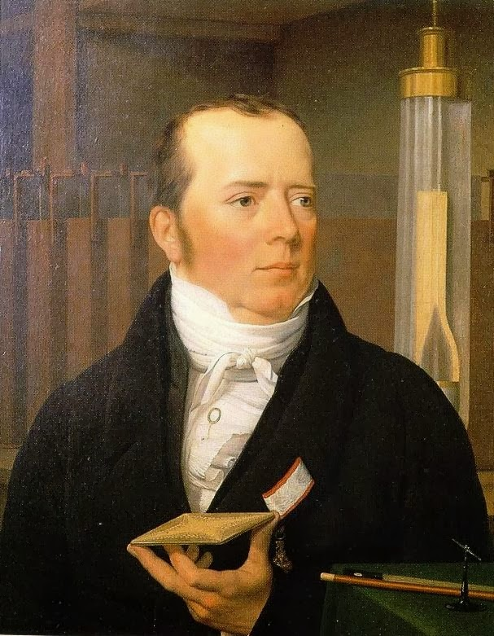
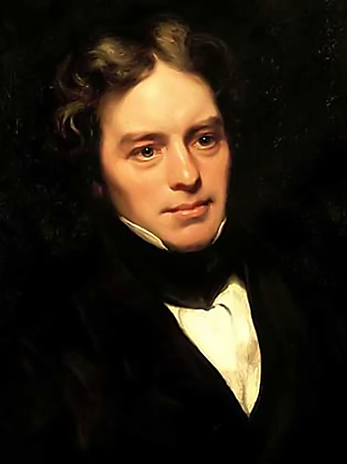
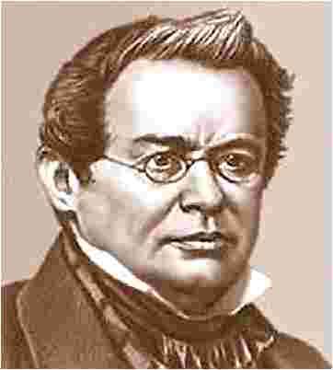
Историческая справка

Slide 19
Отгадайте загадку
Этот жадный предмет
Все железо хватает.
Для него нормы нет,
Прилипанием страдает.

Slide 20
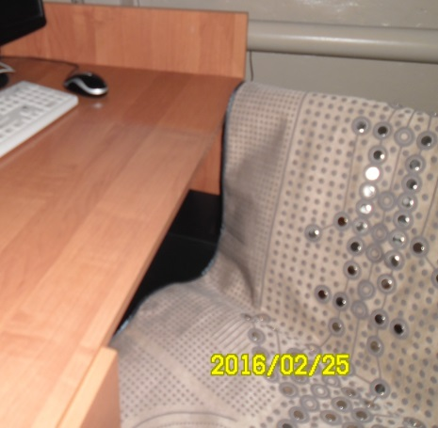
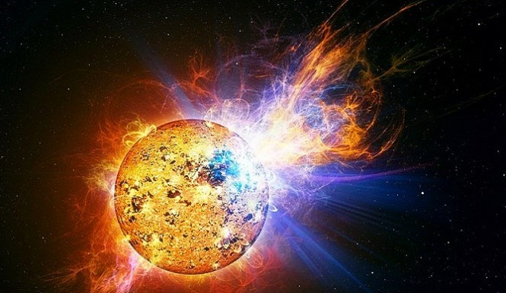
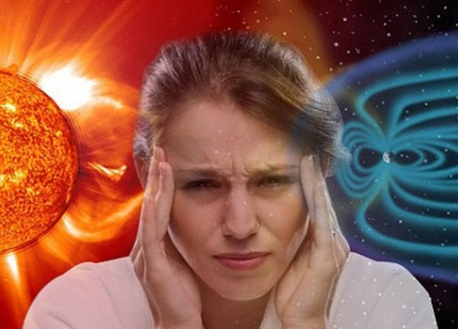
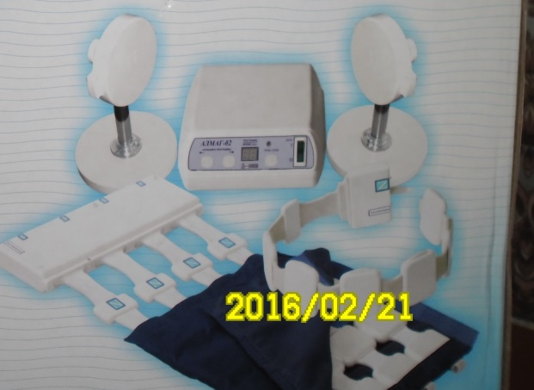
Сообщения на тему:
«Магнитные бури»
«Магнитотерапия»

Slide 21
Люблю решать задачи !

Slide 22
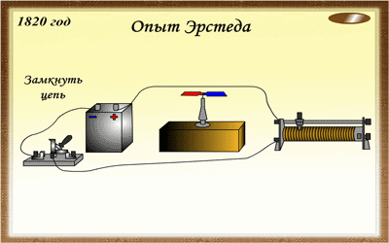
Задача № 1
Что произойдёт с магнитной стрелкой, если цепь замкнуть?

Slide 23
Задача № 2
Почему корпус компаса делают из меди , алюминия, пластмассы и других материалов, но не из железа?

Slide 24
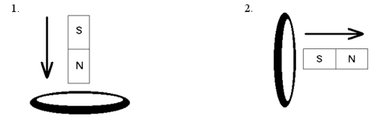
Задача № 3
Определите направление индукционного тока.

Slide 25
Задача № 4.
Определите модуль магнитной индукции, если на проводник длиной 10 см при силе тока в нём 8 А действует сила Ампера 280 мН , α=45°.

Slide 26
Задача № 5
Определите силу Ампера, действующую на проводник длиной 20 см при силе тока в нём 2 А. Модуль магнитной индукции равен 5 мТл, α=90°.

Slide 27
Задача № 6
Определите работу силы Ампера, если проводник длиной 20см при силе тока I= 6А переместился на 2 см в магнитном поле с индукцией В=0,5 Тл, α=90°.

Slide 28
Помните о здоровье! Соблюдайте технику безопасности во время эксперимента!

Slide 29
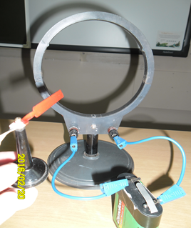
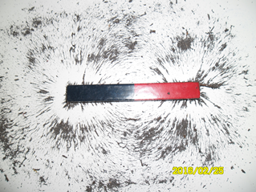
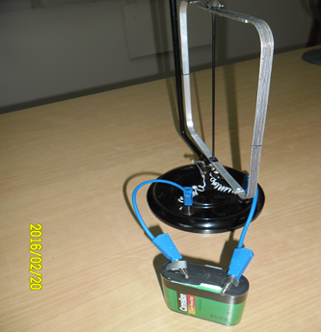
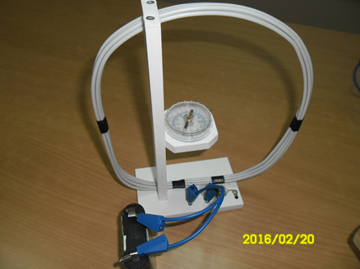
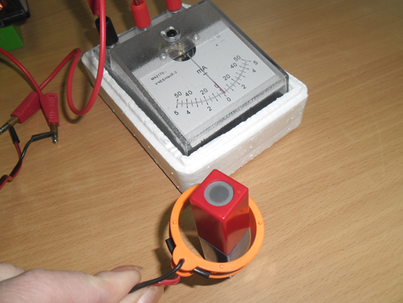
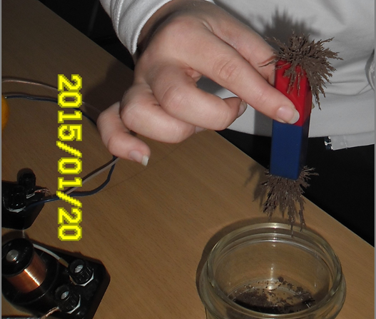
Используйте оборудование.

Slide 30
Определите название работы.
Сформулируйте цель.
Составьте план действий.
Получите результат.
Сделайте вывод.
Оцените свою работу.

Slide 31
Рефлексия
Я понял…………
Мне показалось сложным …
Хотелось бы изучить ………
Я буду применять в своей практике…………….

Slide 32
Домашнее задание :
Повторить:
§ 35 - 40.
Решить задачи:
№ 1479, 1480.

Slide 33
Спасибо за урок!
Успехов!

